Slide 1
Новые возможности человеко-машинного интерфейса
Лекция 7.
Управление встраиваемыми системами с использованием возможностей Intel Perceptual Computing SDK

Slide 2
Содержание лекции
Встраиваемые системы и их особенности
Техническая реализация
Протоколы связи
Система «Умный дом» и примеры использования естественно-интуитивных интерфейсов для ее управления
Возможности Intel PerC для управления встраиваемыми системами
Заключение
Контрольные вопросы

Slide 3
Встраиваемая (встроенная) система (Embedded System)
Любая механическая или электрическая система, которая имеет в своем составе устройство управления, выполненное на основе вычислителя.

Slide 4
Микро-ЭВМ
Микро-ЭВМ это вычислитель, центральный процессор которого выполнен на основе одной большой интегральной схемы (ИС), именуемой микропроцессором (МП).
Самый известный пример микро-ЭВМ —персональный компьютер (ПК)

Slide 5
Микроконтроллер (МК)
Это интегральная схема, которая объединяет на одном полупроводниковом кристалле все основные функциональные блоки вычислителя
Вычисли-тель
процессор
ЗУ
I/O устр-ва
межмодульные магистрали

Slide 6
Виды вычислителей
вычислители общего применения (компьютеры):
могут выполнять множество программ, начиная от текстового редактора, заканчивая сложными расчетными задачами моделирования механических конструкций и электронных схем.
вычислители встраиваемых систем (в будильнике, телефоне и карманном компьютере, автомобиле):
выполняют только специальную программу управления,
могут иметь дополнительные аппаратные средства, которые будут отличать его от компьютера общего применения.

Slide 7
Особенности встраиваемых систем
Работа в реальном времени
Миниатюризация размеров
Минимизация потребления энергии
Интерфейс пользователя и интерфейс сопряжения с объектом
Многозадачность
Минимизация стоимости

Slide 8
Работа в реальном времени
система должна производить определенные вычисления за строго определенные временные интервалы.
Например, система антиблокировки колес автомобиля должна опросить датчики состояния каждого из четырех колес (колесо скользит или катится) и выработать необходимые сигналы для приводов тормозов в течение нескольких миллисекунд

Slide 9
Работа в реальном времени
необходимый цикл вычислений должен укладываться в отведенный временной интервал
Система должна быть устойчивой по отношению к внешним данным (например, данные не пришли вовремя)
не должна «зависнуть»
должна продолжить поставлять результаты в реальном времени, но в ином, возможно сокращенном виде

Slide 10
Миниатюризация размеров
Миниатюризация - одна из проблем разработчика современных встраиваемых систем.
Геометрия определяется корпусом того устройства, для которого она предназначается (чаще всего миниатюрного):
мобильный телефон,
пульт управления телевизором,
датчик расхода воды и т.д.

Slide 11
Минимизация потребления энергии
Компьютеры общего назначения (за исключением ноутбуков) уделяют значительно меньше внимания вопросам энергопотребления устройства:
ПК питаются от централизованной сети, которая не накладывает существенных ограничений на энергию потребления,
объем корпуса ПК достаточно велик для размещения в нем устройства принудительного охлаждения.

Slide 12
Минимизация потребления энергии
Современные встраиваемые системы
должны работать в условиях резкого ограничения потребляемой энергии - встраиваемые систем с автономным питанием
отвечать требованиям миниатюризации систем

Slide 13
Способы минимизации потребления энергии
снижение частоты тактирования МК
НО! для любой задачи реального времени имеется ограничение снизу по вычислительной производительности.
временное отключение питания не используемых в данный момент периферийных модулей МК
НО! отключение какого–либо модуля в составе системы может привести к изменению электрических характеристик ее входов и выходов, и сказаться на работоспособности системы в целом.

Slide 14
Интерфейс пользователя и интерфейс сопряжения с объектом
встраиваемая система должна взаимодействовать с пользователем или с окружающей средой.
перемещающийся в пространстве робот должен с помощью инфракрасных датчиков обнаруживать препятствия и обходить их.
микроволновая печь должна взаимодействовать с человеком посредством кнопок режимов, установленных на передней панели прибора.
система охранной сигнализации должна взаимодействовать как с датчиками сохранности помещения, так и с органами управления человеком.

Slide 15
Интерфейс пользователя и интерфейс сопряжения с объектом
Возможные решения лежат на стыке
выбора типа датчиков (включая принцип действия датчика),
дизайн–проекта,
конструктивного исполнения,
аппаратного решения электронных блоков,
алгоритмов обработки информации.

Slide 16
Многозадачность
Большинство встраиваемых систем должно обслуживать в реальном времени сразу несколько внешних устройств.
Периоды повторения алгоритмов вычисления в реальном времени для каждого из устройств различаются.
Дилемма:
использовать для решения задачи один высокоскоростной МК,
сделать мультипроцессорную систему, где для каждой задачи будет использован собственный микропроцессор или микроконтроллер?

Slide 17
Минимизация стоимости
Каждая встраиваемая система имеет множество возможных решений:
на уровне способа реализации (микроконтроллер или программируемая логическая матрица, вариации интерфейсных схем к тому и другому решениям),
на уровне выбора конкретной элементной базы.
Выбор правильной стратегии проектирования с целью минимизации стоимости — одна из основных проблем проектирования встраиваемой системы.

Slide 18
Техническая реализация
Встраиваемые системы подразделяются на:
решения уровня плат (одноплатные компьютеры);
аппаратные платформы (полностью скомпонованная аппаратная часть, но без наполнения программным обеспечением);
системные платформы (аппаратная платформа с ОС и системным ПО)

Slide 19
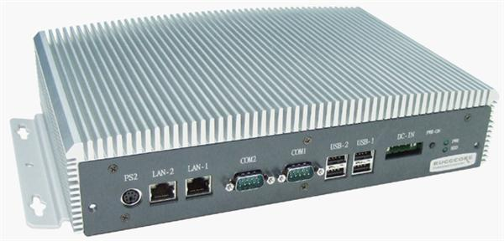
Управляющие устройства
Будем рассматривать:
Системные платформы Intel PerC
ОС: Windows 7, 8
миниатюрные компьютеры, построенные на базе одной системной платы

Slide 20
Одноплатные миниатюрные компьютеры
высокая производительность (практически не уступающая обычному домашнему компьютеру)
компактные размеры
богатый набор периферии
наличие нескольких ОС,
стоимость и энергопотребление в несколько раз меньше,
уровень шума, создаваемого системой охлаждения, равен 0
Идеальное решение для создания встраиваемых систем, разработки ПО под ОС Windows, Linux и Android

Slide 21
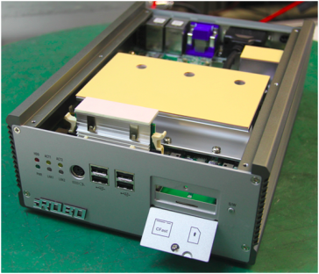
Одноплатные миниатюрные компьютеры
Класс одноплатных компьютеров, работающих на современных ОС, довольно широк.
Самые популярные из них:
Intel NUC
RUGGCORE
iROBO-6000

Slide 22
Intel NUC (Next Unit of Computing)
Intel NUC - это гибкое встраиваемое решение с возможностью индивидуальной настройки для выполнения интеллектуальных вычислений в рабочих средах с ограниченным пространством.
Оснащены достаточным объемом оперативной памяти и средствами коммуникаций.
Процессоры: Intel Core i5 vPro, Core i3 или Celerone
Поддерживаемые ОС: Windows 8 (8.1), 7, XP

Slide 23
RUGGCORE
RUGGCORE – это новая серия встраиваемых компьютеров, которая выпускается компанией LITEMAX.
Характеризуются
высокой эффективностью,
очень компактными алюминиевыми корпусами, обеспечивающими защиту от механических ударов и проникновения пыли.
применимы для промышленной автоматизации.
Процессоры: Intel Core 2 Duo
Поддерживаемые ОС: стандартный набор

Slide 24
iROBO-6000
iROBO-6000 – это высокотехнологичные PC-совместимые платформы в специальном исполнении.
Выполнены исключительно в безвентиляторном исполнении
Порты ввода-вывода: VGA, DVI, DisplayPort, Gb LAN, COM, USB, DIO и т.д.
Процессоры: Intel Atom, Intel Core i3/i5
Поддерживаемые ОС: Windows 7, Windows Embedded Standart 2009

Slide 25
Протоколы связи
Проводные:
Беспроводные:
Ethernet
X10
1-Wire
Bluetooth с низким энергопотреблением
Wi-Fi
IrDA (Infra red Data Assotiation).
Zigbee
Z-Wave

Slide 26
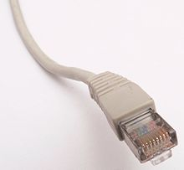
Проводные протоколы связи. Ethernet
Ethernet - основной стандарт для организации высокоскоростного обмена информацией между различными устройствами
хорошо документирован
встроен в огромное количество контроллеров, микропроцессоров, отдельных чипов, готовых устройств
порт Ethernet интегрируется в бытовую технику, телевизоры, плееры, ресиверы, ПК.
обладает хорошей помехозащищенностью
Мин. скорость передачи данных 10/100 Мбит/с - достаточно для любых задач автоматизации.

Slide 27
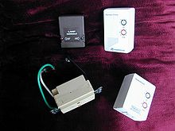
Проводные протоколы связи. X10
X10 – разработанная в 1975 году технология по-прежнему находит применение в различных системах автоматизации.
передача по электросети.
Данные передаются короткими импульсами высокой частоты и синхронизированы с моментом прохождения тока нуля.
За один такой переход передается 1 бит => скорость передачи в сети X10 является крайне низкой [7].
Notes:
Рисунок: http://en.wikipedia.org/wiki/X10_(industry_standard)

Slide 28
Проводные протоколы связи. 1-Wire
1-Wire (англ. один провод)
двунаправленная шина связи для устройств с низкоскоростной передачей данных (обычно 15,4 Кбит/с, максимум 125 Кбит/с в режиме overdrive)
данные передаются по цепи питания (используются два провода — один для заземления, а второй для питания и данных; в некоторых случаях используют и отдельный провод питания) [8].

Slide 29
Беспроводные протоколы связи
беспроводная связь характеризуется периодической передачей небольшого количества информации между датчиком и центральным устройством.
Отвечает требованиям:
сверхмалое энергопотребление,
низкая стоимость
компактные размеры [9].

Slide 30
Беспроводные протоколы связи
Применяется
в бытовых приборах,
устройствах автоматики,
дистанционном управлении,
человеко-машинных интерфейсах (HID),
интеллектуальных счетчиках,
платежных системах и др.

Slide 31
Bluetooth с низким энергопотреблением
В декабре 2009 года выпущена версия спецификации со сверхмалым пиковым, средним и энергопотреблением в режиме простоя.
Во многих случаях устройства смогут работать более года на одной миниатюрной батарейке типа таблетка без подзарядки.

Slide 32
Bluetooth с низким энергопотреблением
Применимо для небольших датчиков, работающих непрерывно (например, датчик температуры), общающиеся с другими устройствами, такими как сотовый телефон или КПК
приложения для удаленного управления, медицинского наблюдения, спортивных датчиков и других устройств[10].

Slide 33
Wi-Fi
В стандарт IEEE 802.11 (Wi-Fi) был введен ряд усовершенствований, которые позволили снизить мощность потребления.
Технология оптимизирована для передачи большого объема данных с высокой скоростью.
не подходит для работы от батарейного питания.
требуется специальные программные драйвера,
функциональность таких устройств ограничена [9].

Slide 34
IrDA (Infra red Data Assotiation)
IrDA позволяет соединяться при помощи ИК-излучения.
ИК-диапазон (850–900 nm с 880nm "пиком") с малой мощностью потребления
связь на коротком расстоянии до 1 метра в режиме точка-точка.
низкое потребление и экономичность.
не требует сертификации FCC (Федеральной Комиссии по Связи) [11].

Slide 35
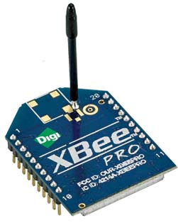
Zigbee
Протоколы ZigBee разработаны для использования во встроенных приложениях, требующих низкую скорость передачи данных и низкое энергопотребление.
Цель ZigBee — это создание недорогой, самоорганизующейся сети с ячеистой топологией, предназначенной для решения широкого круга задач.
Созданная в итоге сеть потребляет очень мало энергии — индивидуальные устройства согласно данным сертификации ZigBee позволяют энергобатареям работать 2 года [12].

Slide 36
Типовые области приложения Zigbee
Домашние развлечения и контроль
рациональное освещение,
продвинутый температурный контроль,
охрана и безопасность,
фильмы и музыка.
Домашнее оповещение
датчики воды и энергии,
мониторинг энергии,
датчики задымления и пожара,
рациональные датчики доступа и переговоров.

Slide 37
Типовые области приложения Zigbee
Мобильные службы
мобильная оплата,
мобильный мониторинг и контроль,
охрана и контроль доступа,
охрана здоровья .
Коммерческое строительство
мониторинг энергии, HVAC, света,
контроль доступа.
Промышленное оборудование
контроль процессов, промышленных устройств,
управление энергией и имуществом.

Slide 38
Z-Wave
Z-Wave представляет собой полностью беспроводную технологию, в основе которой лежит ячеистая сеть (mesh - сеть).
Каждое устройство и приемник и передатчик:
повышается надежность сети (при выходе из строя одного устройства, сигнал пойдет через соседнее)
зона покрытия расширяется простым добавлением новых устройств - повторителей сигнала.
не нужны дополнительные репитеры и усилители сигнала
при мизерной излучаемой мощности одного Z-Wave устройства, можно покрыть Z-Wave сетью большие площади помещений, домов [13].

Slide 39
Сравнительные характеристики беспроводных протоколов связи
 | Диапазон | Частота | Безопасность | Скорость | Открытый стандарт
Zigbee | 75 м. | 868МГц/915МГц/2.4ГГц | AES-128 | 250 Кбит/сек | Нет
Z-Wave | 30 м. в помещении/ 100 м. на откр. местности | 868МГц/869МГц/920МГц/908МГц/921МГц/950МГц | Triple DES | 20Кбит/сек | Нет
Bluetooth LE | 150 м. | 2.4 ГГЦ | 128 AES | 1Мбит/сек | Да
IrDA | 1-3 м. |  |  | 100Мбит/сек | Да

Slide 40
Система «Умный дом»
структура и компоненты встраиваемых систем управления на примере «Умного дома»

Slide 41
«Умный дом»
«Умный дом» (англ. Smart House) — жилой дом современного типа, организованный для удобства проживания людей при помощи высокотехнологичных устройств.
Электронные бытовые приборы могут быть объединены в домашнюю сеть Universal Plug’n’Play с возможностью выхода в сети общего пользования.
Умный дом - система, которая должна уметь распознавать конкретные ситуации, происходящие в здании, и соответствующим образом на них реагировать: одна из систем может управлять поведением других по заранее выработанным алгоритмам [14].

Slide 42
Возможная автоматизация управления
Оборудованием отопления, вентиляции и кондиционирования
Светильниками и их группами
Жалюзи и автоматическими воротами
Оборудованием, обеспечивающим безопасность
Бытовыми приборами, аудио- и видеотехникой и т.п.

Slide 43
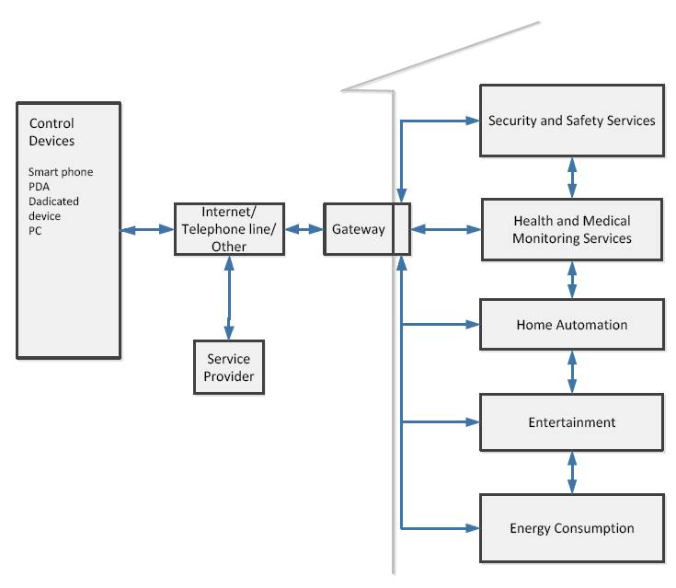
Инфраструктура и компоненты «Умного дома»

Slide 44
Управление «Умным домом»
Доминирующее устройство ввода 20-го века - клавиатура.
В первые годы 21-го века клавиатура остается доминирующим устройством ввода, но развитие науки стимулирует интерес к самым естественным методам человеческой коммуникации - разговорный язык и жесты.

Slide 45
Предпосылки использования естественно-интуитивных интерфейсов
Большая часть базовой технологии уже существует – многие цифровые устройства и электроприборы, информационно-развлекательные системы, датчики достаточно «умны», чтобы быть объединены в сеть.
Домашние беспроводные сети также широко распространены
встроенные системы производительны и относительно недороги и уже проникли почти во все части современного дома.

Slide 46
Предпосылки использования голосовых интерфейсов
Разговорный язык - естественный, и во многих случаях более эффективный способ ввода, чем клавиатура и мышь,
Разговорный язык доступен в то время и в тех местах, где другие устройства по некоторым причинам не могут быть применены.
Технологии синтеза речи совершенствуются
микрофоны и динамики встроены в карманные устройства, компьютеры

Slide 47
Использование голосового управления Умным домом
Узким местом в реализации домашних интеллектуальных систем остается автоматическое распознавание речи и аспекты понимания естественного языка.
Исследования в данном направлении:
система голосового управления домашней автоматизации низкой мощностью на основе ZigBee [15]

Slide 48
Использование голосового управления Умным домом
Исследования в данном направлении:
клиент-серверная система голосового управления бытовыми приборами по беспроводному интерфейсу [16]
Система голосового управления и мониторинга на базе мобильных устройств [17]
Беспроводная система автоматизации дома (WHAS) [18]

Slide 49
Система голосового управления домашней автоматизации низкой мощностью на основе ZigBee
ZigBee приемник получает голосовую команду в качестве входных данных, а затем пересылает эти данные на ARM9 контроллер
ARM9 контроллер преобразует входные данные в требуемый формат и отправляет данные в микроконтроллер через ZigBee
к микроконтроллеру присоединены управляемые устройства.

Slide 50
Система голосового управления домашней автоматизации низкой мощностью на основе ZigBee
В системе голосовые команды преобразуются в цифровые данные и отправляются последовательно в виде пакета двоичных данных.
В приемнике цифровые данные снова конвертируются в голос и передаются на компьютер через звуковую карту.
Microsoft Speech API используется для распознавания голоса.
После распознавания голоса, система генерирует управляющие символы, которые используемые включения и выключения приборов.

Slide 51
Клиент-серверная система голосового управления бытовыми приборами по беспроводному интерфейсу
Клиент используется для захвата голосовых команд и отправки данных на сервер по Wi-Fi.
Серверная часть оснащена системой распознавания речи с использованием Microsoft Speech (SAPI).
Сервер преобразует входящие голосовые команды в форму, которая может использоваться для управления бытовыми приборами.

Slide 52
Клиент-серверная система голосового управления бытовыми приборами по беспроводному интерфейсу
Производительность системы в значительной степени зависит
от зоны покрытия беспроводной сети,
расстояния до воспринимающих устройств,
типа голосового ввода и т.д.

Slide 53
Система голосового управления и мониторинга на базе мобильных устройств
В основе авторский [17] алгоритм, который преобразует устную речь в текстовом сообщении после извлечения некоторых специальных коэффициентов.
Для выделения и распознавания определенных слов используется нейронная сеть
Результаты показали, что точность предложенной системы составляла 84%.

Slide 54
Беспроводная система автоматизации дома
Wireless Home Automation System (WHAS) - интегрированная система домашней автоматизации для престарелых и инвалидов, в которой управление осуществляется на основе речевых команд.
Система легко настраиваема и интегрируема

Slide 55
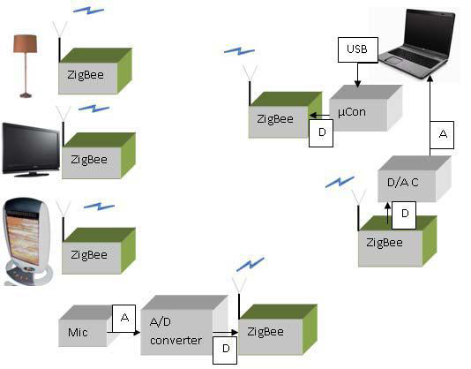
Функциональная блок-схема WHAS (A – аналоговые, D – цифровые).

Slide 56
Беспроводная система автоматизации дома
Голос захватывается с помощью микрофона, сэмплируется, фильтруется и преобразуется в цифровой вид при помощи аналого-цифрового преобразователя.
данные сжимаются и последовательно отправляются в виде пакетов двоичных данных.
В центральном модуле управления двоичные данные преобразуются аналоговый вид, фильтруются и поступают на компьютер через звуковую карту.

Slide 57
Беспроводная система автоматизации дома
Программная часть использует библиотеку Microsoft Speech API и распознает голос.
После распознания голосовой команды, управляющие символы отправляются по беспроводной сети на адрес управляемого устройства для его включения или отключения.

Slide 58
Предпосылки использования жестов для управления Умным домом
Люди не задумываясь используют жесты для общения.
Дети используют жесты для общения, прежде чем начать говорить.
Жест, выполненный какой-либо частью тела, используется в сочетании с вербальной коммуникацией или вместо нее.

Slide 59
Предпосылки использования жестов для управления Умным домом
Используя жесты, человек способен взаимодействовать с машиной без каких-либо механических устройств.
Естественные и интуитивные движения тела и жесты могут быть использованы в качестве команды или интерфейса для управления приборами, бытовой техники, подсистемами умного дома и т.д.

Slide 60
Предпосылки использования жестов для управления Умным домом
Техники захвата жестов могут включать в себя:
использование инфракрасных лучей,
цифровые или не цифровые перчатки,
видео камеры высокого разрешения,
датчики движения и т.д.

Slide 61
Предпосылки использования жестов для управления Умным домом
Ограничения жестового взаимодействия:
набор жестов для управления системами должен быть легко запоминающимся,
жест должен быть простым и его выполнение не должно требовать особых усилий.
Особенно важно для пожилых людей и людей с когнитивными нарушениями (сложно запомнить или сложно исполнить)

Slide 62
Исследования в использовании жестов для управления
система жестового трекинга для управления мультимедийной системой интуитивно понятным способом [19]
разработчики проекта поставили перед собой задачу заставить бытовую технику предугадывать намерения пользователя.
система контроля домашними приборами, такими как освещение и жалюзи, при помощи жестов тела[20]
Система одновременно сегментирует и распознает жесты с высокой точностью.

Slide 63
Возможности Intel Perceptual Computing SDK
для управления встраиваемыми системами

Slide 64
Возможности Intel Perceptual Computing SDK
модули Intel Perceptual Computing SDK:
модуль распознавания жестов,
модуль распознавания лица
модуль голосового управления

Slide 65
Возможности Intel Perceptual Computing SDK
Технические особенности Creative Interactive Gesture Cam:
камеры со встроенными микрофонами
возможность подключения их к единой системе программного управления, написанной с использованием библиотек Intel PerC

Slide 66
контроль домашней среды в реальном времени
отслеживание присутствия человека в помещении
адекватная реакция на команды человека
включение и отключение бытовых приборов
регулировка освещения, громкости аудио и видео системы
работа систем безопасности и т.д.

Slide 67
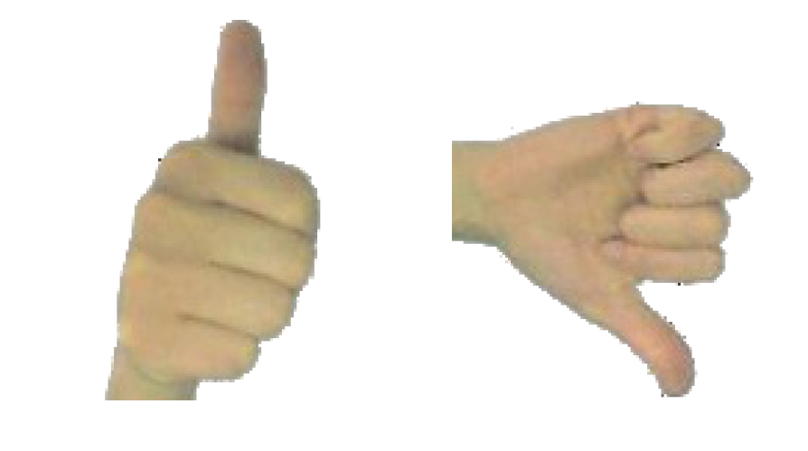
Пример одного из возможных сценариев домашней автоматизации
Диммирование освещения

Slide 68
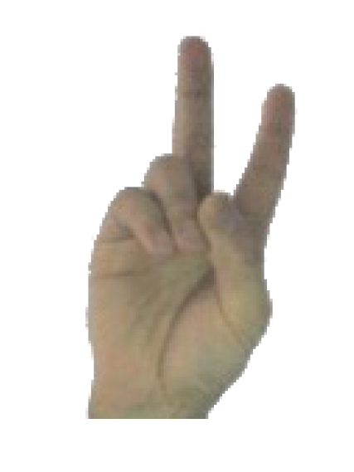
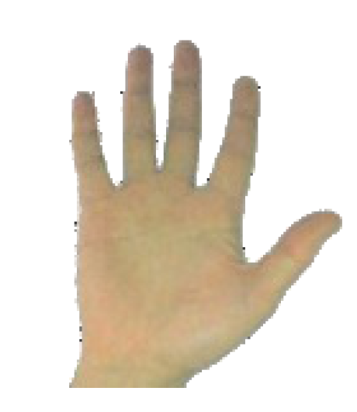
Пример одного из возможных сценариев домашней автоматизации
Ответить на звонок по громкой связи
Включить/выключить аудио систему

Slide 69
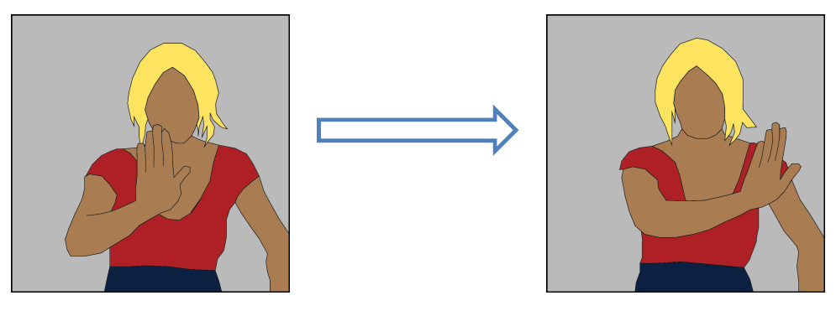
Пример одного из возможных сценариев домашней автоматизации
Открыть/Закрыть жалюзи

Slide 70
Пример одного из возможных сценариев домашней автоматизации
Включить/выключить систему кондиционирования

Slide 71
Пример одного из возможных сценариев домашней автоматизации
Начать разогрев еды в СВЧ печи

Slide 72
Пример одного из возможных сценариев домашней автоматизации
“TV ON”/”TV OFF”
“LIGHT ON”/”LIGHT OFF”
“EMERGENCY CALL”

Slide 73
Пример одного из возможных сценариев домашней автоматизации
Автоматическое открытие дверей

Slide 74
Контрольные вопросы
Расскажите про особенности архитектуры встраиваемых систем.
Приведите примеры компьютеров на базе одной платы и примеры их использования.
Какие вы знаете беспроводные и проводные протоколы связи? В чем их особенности?
Что такое система Умный дом?

Slide 75
Контрольные вопросы
Из каких компонент состоит система Умный дом?
Какие модули Intel Perceptual Computing SDK могут быть использованы для управления встраиваемыми системами домашней автоматизации.

Slide 76
Контрольные вопросы
Придумайте сценарий использования возможностей Intel Perceptual Computing SDK для управления встраиваемыми системами управления домашней автоматизации.
Где еще, помимо Умного дома, могу быть применены возможности Intel Perceptual Computing SDK для естественно-интуитивного управления?

Slide 77
Список источников
Встраиваемые системы. Проектирование приложений на микроконтроллерах семейства 68HC12/HCS12 с применением языка C (пер. Ремизевич) - Стивен Ф. Барретт - Дэниэл Дж Пак - http://lib.rus.ec/b/265220/read.
Встраиваемые системы. http://www.rodnik.ru/product/spa/embedded-solutions/
Обзор встраиваемых одноплатных мини компьютеров на современных процессорах. http://www.terraelectronica.ru/news_postup.php?ID=2726.
Семейство Intel NUC:Характеристики. http://www.intel.ru/content/www/ru/ru/motherboards/desktop-motherboards/nuc-family-features.html
Встраиваемые компьютеры серии RUGGCORE - Продукция LITEMAX Electronics. http://embedded.prosoft.ru/products/brands/litemax/382800/

Slide 78
Список источников
iROBO Embedded Промышленные компьютеры от IPC2U | Системы промышленной автоматизации. http://ipc2u.ru/
Умный дом своими руками. http://ab-log.ru/
1-Wire. http://ru.wikipedia.org/wiki/1-Wire
Беспроводные технологии с низким энергопотреблением. http://www.russianelectronics.ru/leader-r/review/2187/doc/58627/
Bluetooth с низким энергопотреблением. http://ru.wikipedia.org/wiki/Bluetooth_с_низким_энергопотреблением
Инфракрасный протокол связи – IrDA. http://www.ixbt.com/peripheral/irda.html
. What's so good about ZigBee networks?. Daintree Networks. http://www.daintree.net/downloads/whitepapers/mesh-networking.pdf
Z-Wave - новый стандарт в беспроводном дистанционном управлении. Z-Wave Russia. http://www.z-wave.ru/chto-takoe-z-wave/z-wave-novyj-standart.html
Умный дом. http://ru.wikipedia.org/wiki/Умный_дом

Slide 79
Список источников
Y. B. Krishna and S. Nagendram, “Zigbee Based Voice Control System for Smart Home”, International Journal Computer Techology & Applications, vol. 3, no. 1, (2012), pp.163-168.
B. Mardiana, H. Hazura, S. Fauziyah, M. Zahariah, A. R. Hanim and M. K. Noor Shahida, "Homes Appliances Controlled Using Speech Recognition in Wireless Network Environment", International Conference on Computer Technology and Development (ICCTD), (2009), pp. 285- 288.
N. P. Jawarkar, V. Ahmed and R. D. Thakare, “Remote Control using Mobile through Spoken Commands”, IEEE - International Consortium of Stem Cell Networks (ICSCN) 2007, (2007), pp. 622-625.
Y. Bala Krishna1, S. Nagendram. “ZIGBEE BASED VOICE CONTROL SYSTEM FOR SMART HOME”. Computer Techology & Applications,Vol 3 (1),163-168.
Shih-Yao Lin, Yun-Chien Lai, Li-Wei Chan and Yi- environment. Ping Hung ”Real Time 3D Model Based Tracking forMultimedia Control”.2010 International Conference on Pattern recognition,IEEE.
Daehwan Kim and Daijin Kim. 2006. “An Intelligent Smart Home Control Using Body Gesture”. International Conference on Information Technology. IEEE.

